Slide 1
Vaiko sėkmė mokykloje: strategijos ir priemonės
Vaida Raibužienė,
Telšių „Ateities“ progimnazija
2016-09-24

Slide 2
Vaiko sėkmė mokykloje
Prasmingas mokymasis;
Kiekvienas vaikas – asmenybė;
Pagrindiniai mokymo organizavimo principai.

Slide 3
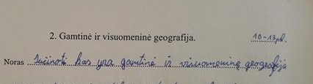
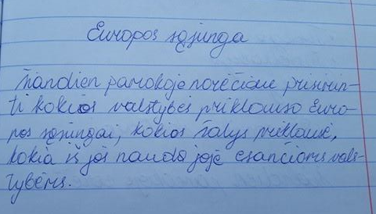
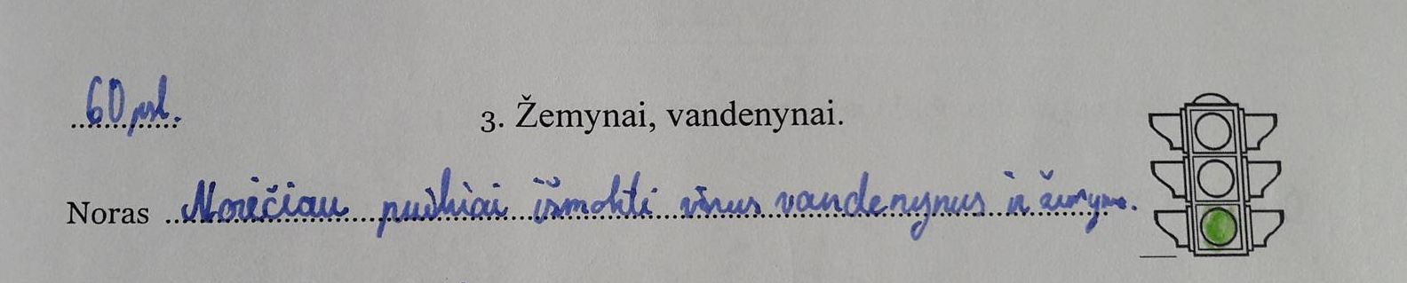
Vaiko sėkmė mokykloje: strategijos
Motyvuoti vaikų norai

Slide 4
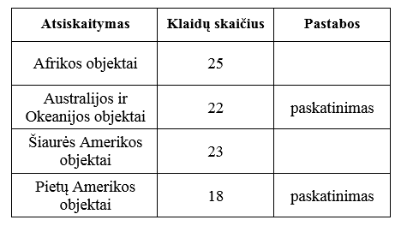
Vaiko sėkmė mokykloje: strategijos
Parodyti vaikui jo pažangą

Slide 5
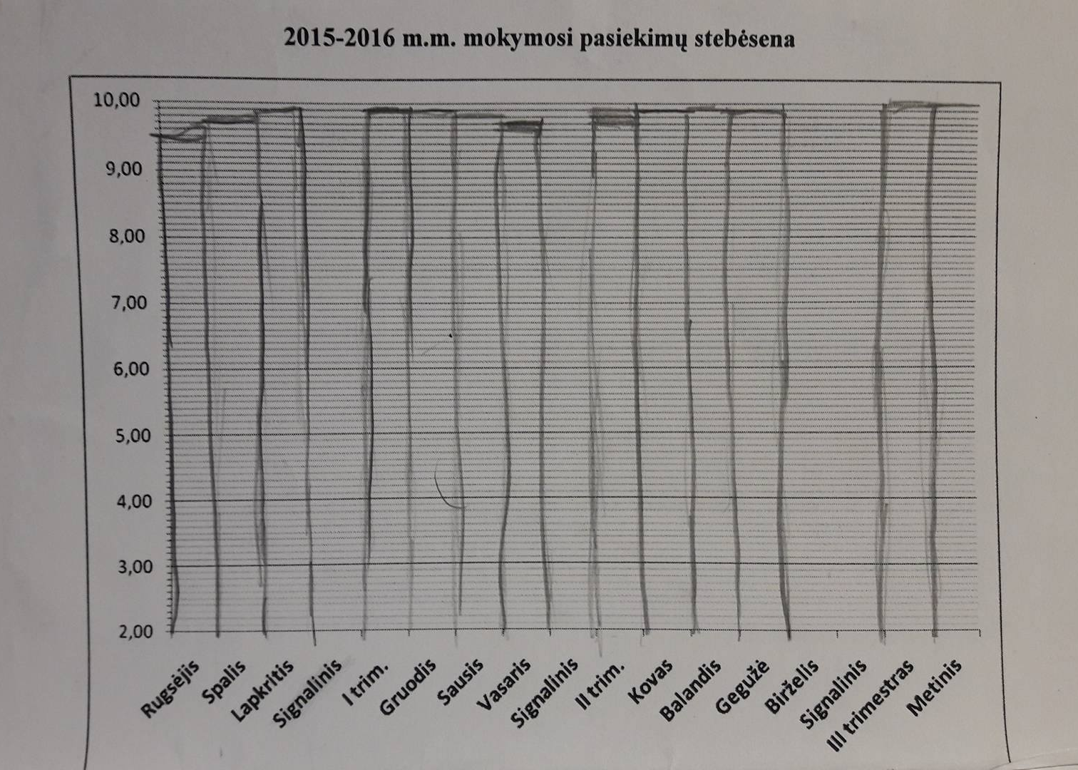
Vaiko sėkmė mokykloje: priemonės
Pasiekimų stebėsena

Slide 6
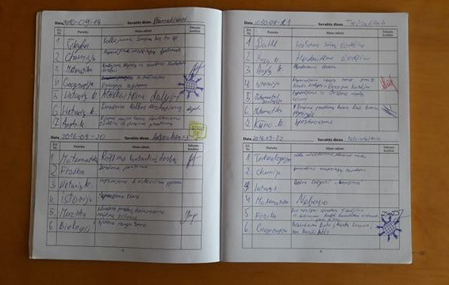
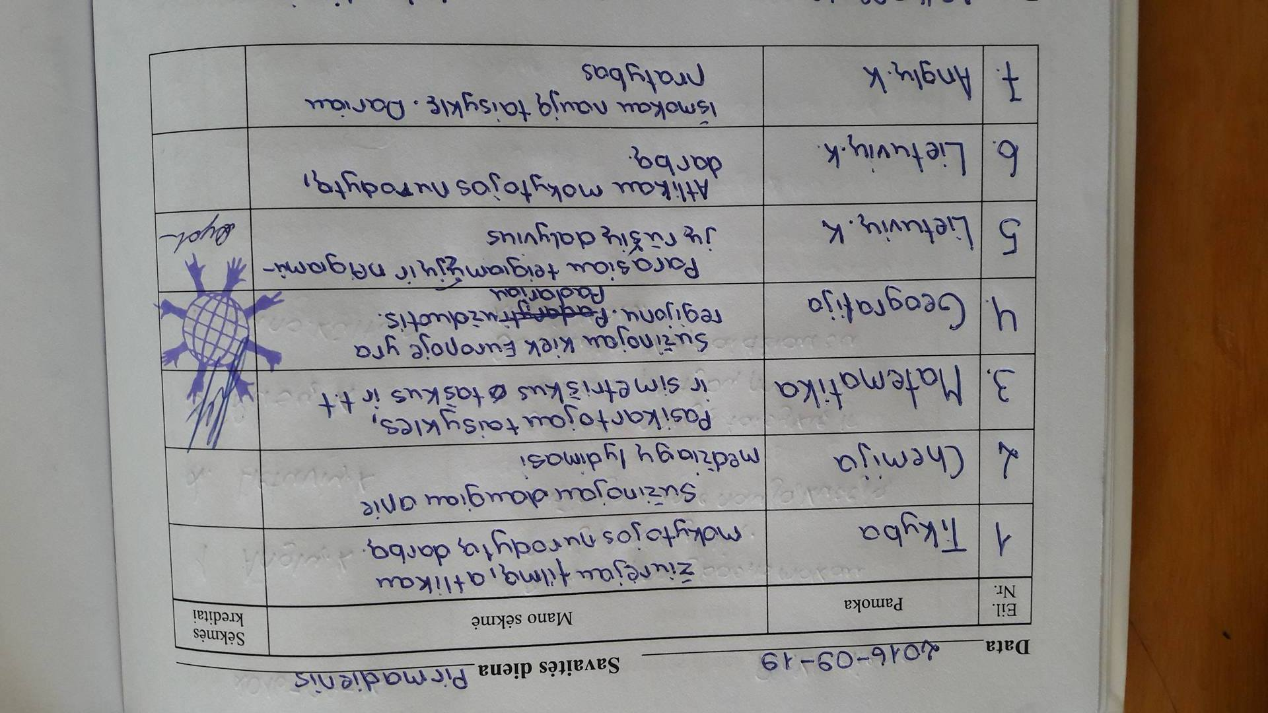
Vaiko sėkmė mokykloje: priemonės
Sėkmės dienoraštis

Slide 7
Išvados
Kolegų palaikymas;
Tarpdalykinė integracija;
Pastabumas ir įvertinimas.

Slide 8
Ačiū už dėmesį

